Slide 1
TURİZM PAZARLAMASI
Emir Hilmi Üner

Slide 2
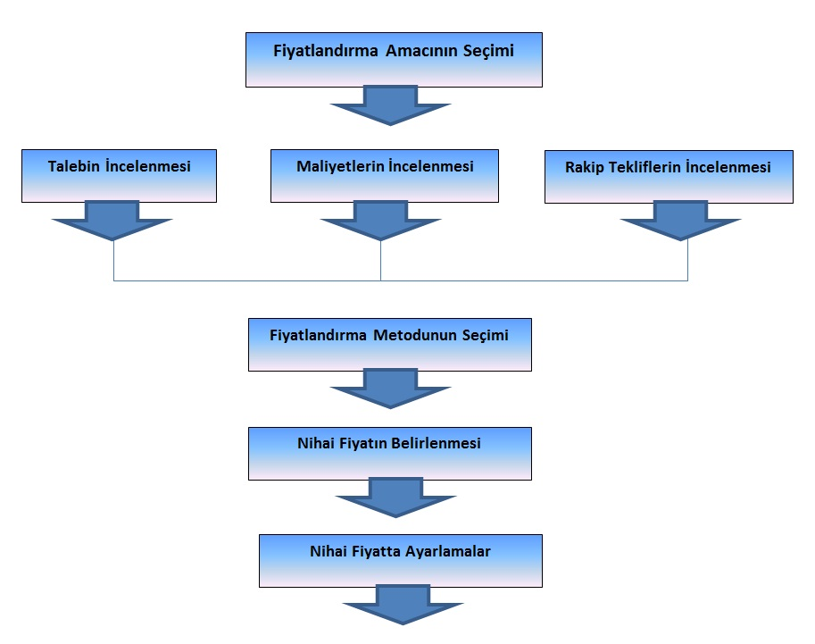
FİYAT BELİRLEME SÜRECİ

Slide 3
FİYATLANDIRMAYI ETKİLEYEN FAKTÖRLER
Mal ve hizmetlerin üretim veya alım maliyeti
Piyasadaki rakiplerin fiyatlandırma stratejileri
Tüketicinin talebi
İşletmenin yeri
Pazarlama karması stratejisi
Mal veya hizmetlerin niteliği

Slide 4
Fiyatlandırma Yöntemleri
Maliyete dayalı fiyatlandırma: Mal ve hizmetlerin üretim veya alım maliyeti
Rekabete dayalı fiyatlandırma: Piyasadaki rakiplerin fiyatlandırma stratejileri
Talebe dayalı fiyatlandırma: Tüketicinin talebi
Fiyatlandırma bu yöntemlerden biri ya da birkaçı göz önünde bulundurularak yapılabilir

Slide 5
SATIŞ YERİ – DAĞITIM KANALLARI ( PLACE)
TANIMI VE ÖNEMİ
DAĞITIM KANALINDA YER ALAN ARACILAR
DAĞITIM AŞAMALARI

Slide 6
TANIMI VE ÖNEMİ
«Dağıtım, üreticiyle tüketici arasındaki bağlantının sağlanarak ürünün tüketiciye ulaşması için gerekli işlemlerin tümü olarak» tanımlanmaktadır.
.

Slide 7
SATIŞ YERİ – DAĞITIM KANALLARI ( PLACE)
Ürün pazarlamasında, malların taşınması söz konusudur. İşletme malların tüketiciye ulaşmasında, gerek kendi kaynaklarını kullanarak gerekse aracı bir işletmeden yardım alarak, dağıtımı koordine etmektedir.

Slide 8
SATIŞ YERİ – DAĞITIM KANALLARI ( PLACE)
Bir hizmet sektörü olan turizm sektöründe ise dağıtım sistemi, ürün dağıtımından farklı özellikler taşımaktadır. Bu farklılık turizm pazarlamasının taşıdığı bir takım özelliklerden kaynaklanmaktadır

Slide 9
Bu özellikleri ise şu şekilde sıralamak mümkündür
•Turizm ürününün ağırlıklı olarak hizmet olması,
•Dağıtım kanallarının tersine işlemesi,
•Mevsimlik dalgalanmalar gösterebilmesi,
•Ürünleri depolama imkanı bulunmaması,
•İnsan unsurunun hem müşteri hem de iş gören düzeyinde önem teşkil etmesi,

Slide 10
Turizm ürününün bulunduğu çevreden bağımsız olarak düşünülememesi,
• Turizm ürününün garantisi ve satış sonrası desteği olmaması,
• Her bir pazar için esnek olmaması,
• Çevre değerleri ve kültürün önem teşkil etmesi,
• Kalite anlayışının kişiden kişiye değişiklik gösterebilmesi,
• Tatminin satın alınan tüm ürünlerden tatmine bağlı olması.

Slide 11
DAĞITIM KANALINDA YER ALAN ARACILAR

